Slide 1
-5 +3 +8 -7 +1
Сложение чисел
с разными знаками
математика 6 класс
учитель Шульгина И.А.
+9 -4 -2 +6 -1

Slide 2


Финал конкурса
по перетягиванию каната
−
2
− 7 + 5 =
Иван Минусов
Петр Плюсов
!
-7
+5
2

Slide 3



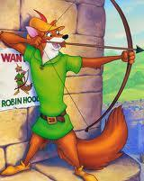
Финал конкурса
стрельба по воздушным шарикам
− 3 + 4 =
+
1
!
Минус
Тройкин
Плюс
Четвериков

Slide 4
− 10 + 12 =
− 7 + 5 = − 2
+ (12 − 10) = 2
− 4 + 3,6 =
− 3 + 4 = + 1
− (4 − 3,6) = − 0,4
Как сложить числа с разными знаками ?
поставить знак того числа, модуль которого больше;
из большего модуля слагаемых вычесть меньший.

Slide 5
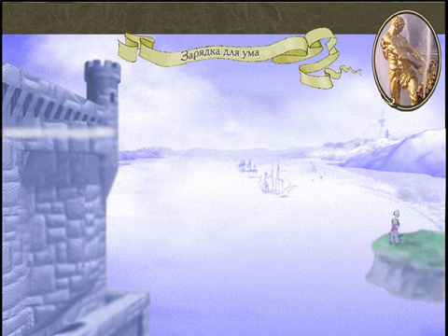


Морской бой
− 5 + 12 =
7
23 + (−28) =
−5
− 17,6 + 8 =
−8,6
− 0,5 + 1 =
0,5
6,5 +(−6,4)=
0,1

Slide 6


Эксперимент
6
+
−
8
6 + 8 =
- 6 + 8 =
- 6 + (- 8) =
6 + (- 8) =
14
2
- 14
- 2

Slide 7
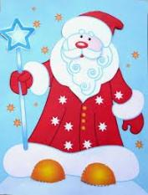

а) 16 + (-35)
б) -24 + 14
в) -46 + 47
г) 36 + (- 32)
д) -15,1 + 15,1
е) 0,6 + (-1)
ж) -2 + 2,001
з) 44 + (-39,9)
и) -33 + 33
к) -58 + 5,8
л) 630 + (-63)
м) -2,5 + 25
н) -4,5 + (-1)
о) -3 + 2,999
в, г, ж, з, л, м
а, б, е, к, н, о

